Slide 1

PSC1 – séquence 8
Les brûlures

Slide 2
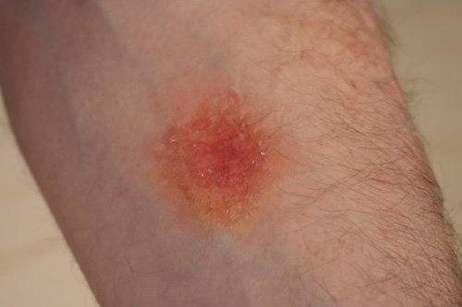
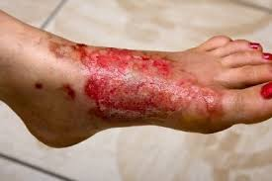
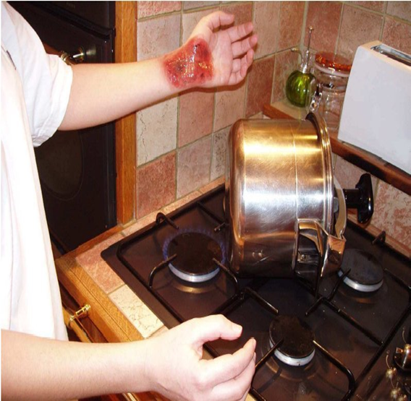
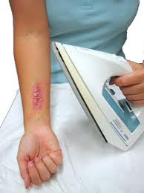
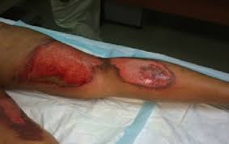
Quelles sont les causes?
Que feriez-vous?
Y a-t’il un risque?
Qu’est ce qu’une brûlure et comment la reconnaissez vous?

Slide 3
Objectif
A la fin de cette séquence, vous serez capable de réaliser la conduite à tenir face à une personne présentant une brûlure, en fonction de sa gravité.

Slide 4
Synthèse
 | Brûlures simples | Brûlures graves
Signes: | Lésion de la peau, des voies aériennes ou digestives
 | Rougeur ou cloques dont la surface est inférieure à la moitié de la paume de la main de la victime. | Une ou plusieurs cloques: surface supérieure à la moitié de la paume de la main de la victime. Aspect: Destruction plus profonde, couleur noirâtre ou blanchâtre. Localisation: visage, cou, mains, articulations et près des orifices naturels. Rougeur étendue chez l’enfant (coups de soleil).
Causes | Chaleur
Risques | Suivant étendue, profondeur, localisation: Défaillance circulatoire (brûlure étendue) Défaillance respiratoire (brûlure visage, cou, inhalation). Douleur sévère Séquelles fonctionnelles, esthétiques et infection

Slide 5
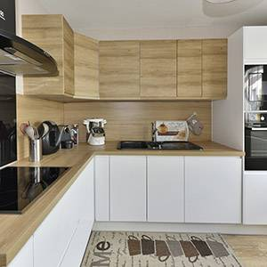
Monsieur CHALUMEAU, rue de la flamme, Nouméa, tel: 12 34 56

Slide 6
BRÛLURES
Refroidir immédiatement la surface brûlée avec de l’eau courante tempérée, faible pression pendant au moins 10 minutes, idéalement 20’. Après 30’, pas d’intérêt
Retirer les vêtements et bijoux sur ou près de la peau brûlée s’ils n’adhèrent pas à la peau
La brûlure est-elle grave ?
NON
OUI
Poursuivre le refroidissement jusqu’à
disparition de la douleur
Faire alerter ou Alerter les secours dès le début de l’arrosage
Poursuivre le refroidissement selon les consignes données
Ne jamais percer les cloques. Protéger la brûlure par un pansement stérile ou film plastique non adhésif
Position d’attente après le refroidissement :
- allongée en général
- assise en cas de gêne respiratoire
Demander un avis médical si :
- vaccination tétanos non valide
- enfant ou nourrisson
- apparition de signes d’infection
Laisser la partie brûlée visible si possible
Surveiller continuellement et respecter les consignes données par les secours

Slide 7

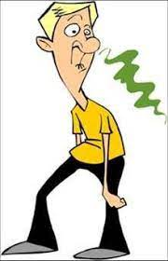
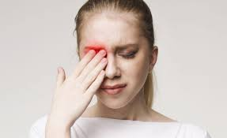
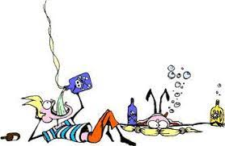
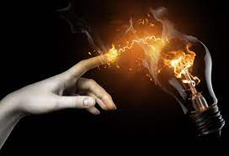
Les brûlures particulières
Face à une victime qui présente une brûlure, être capable d’apprécier sa gravité et de réaliser les gestes de secours adaptés et nécessaires

Slide 8
Brulûres par produits chimiques
se protéger pour éviter tout contact avec le produit
demander à la victime de se rincer immédiatement et abondamment à l’eau courante tempérée
-faire ôter ou ôter les vêtements en se protégeant sous l’eau.
-arroser immédiatement et abondamment à l’eau courante tempérée, suivant les consignes données lors de l’alerte.
-arroser immédiatement et abondamment l’œil
-veiller à ce que l’eau de lavage ne coule pas sur l’autre œil.
-retirer les lentilles de contact pendant rinçage
-ne jamais faire vomir ou boire la victime
-conserver les informations sur le produit en cause (conditionnement, emballage, fiche sécurité…°

Slide 9
Brulûre par électrisation
-Ne jamais toucher avant la suppression du risque électrique
-arroser la zone visiblement brûlée à l’eau courante tempérée
-alerter ou faire alerter et appliquer les consignes données

Slide 10
Brulûre interne par inhalation de vapeurs chaudes ou caustiques
-placer en position assise si besoin.
-alerter ou faire alerter et appliquer les consignes

